Slide 1


KOMISARIAT POLICJI
W ŻABNIE
ANALIZA BEZPIECZEŃSTWA
Gminy Wietrzychowice

Slide 2
Komisariat Policji w Żabnie
Obsługuje trzy gminy tj.:
- Radłów,
- Wietrzychowice,
- Żabno,
w których zamieszkuje łącznie32.122 osób w 43 miejscowościach. Przez teren działania jednostki przebiegają trzy drogi wojewódzkie.

Slide 3
Zagrożenie przestępczością na terenie Gminy Wietrzychowice
§

Slide 4
Policjanci z Komisariatu Policji w Żabnie w roku 2023, wszczęli ogółem
38 postępowania przygotowawcze w sprawach o przestępstwa

Slide 5
ZAGROŻENIA W GMINIE WIETRZYCHOWICE

Slide 6
Ilość postępowań przygotowawczych
w porównaniu do pozostałych gmin

Slide 7

Zdarzenia drogowe na terenie gminy Wietrzychowice

Slide 8
Gmina Wietrzychowice

Slide 9
OSIĄGNIĘTE EFEKTY PRACY
KATEGORIA | 2023 | 2024
zatrzymano sprawców przestępstw na gorącym uczynku | 12 | 12
zatrzymano prawo jazdy | 0 | 4
Zatrzymano dowodów rejestracyjnych | 1 | 3
nałożono mandatów karnych | 9 | 17
zastosowano pouczeń | 122 | 141
Zatrzymano osób poszukiwanych | 5 | 4
Doprowadzono osób do wytrzeźwienia | 8 | 6

Slide 10
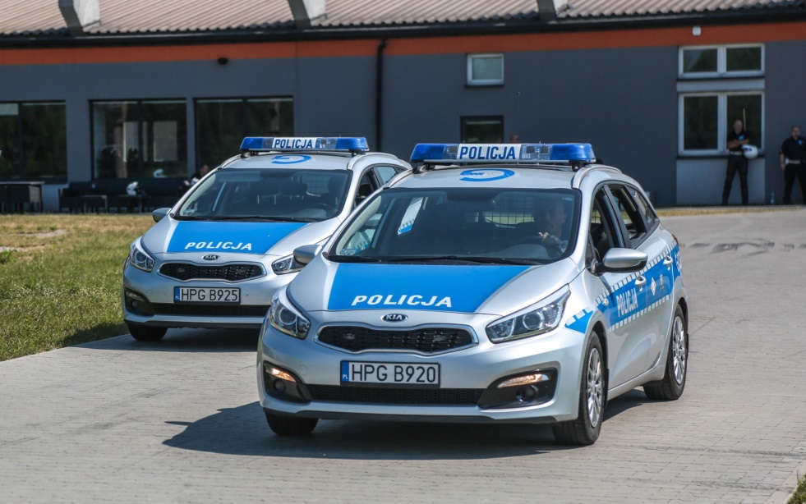
Gmina Wietrzychowice
W roku 2024 policjanci KP Żabno przeprowadzili łącznie 189 interwencji,
gdzie w roku 2023 interwencji przeprowadzono 170.
Najwięcej w miejscowościach:
Wietrzychowice
Jadowniki Mokre
Najczęściej interwencje dotyczyły:
Awantur domowych, konfliktów sąsiedzkich
Spożywania alkoholu w rejonie sklepów

Slide 11

Krajowa mapa zagrożeń bezpieczeństwa

Slide 12

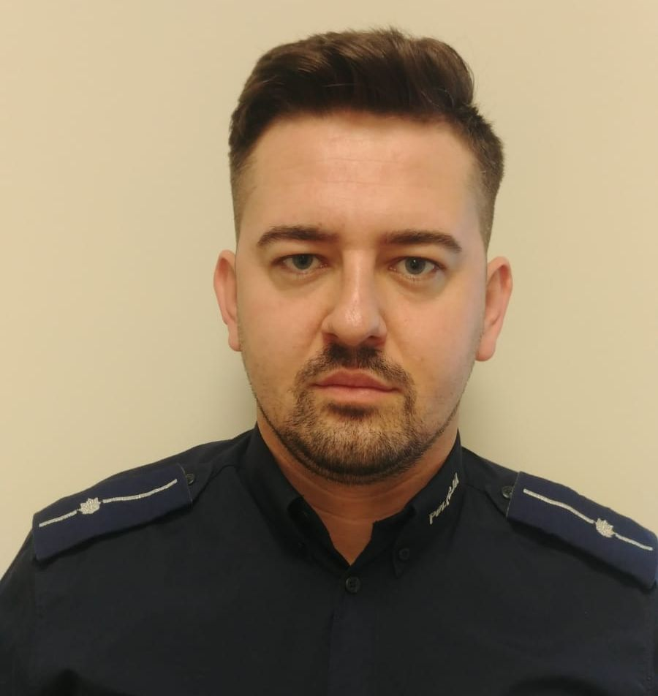
DZIELNICOWY asp. Dawid DZIEDZIC
Telefon stacjonarny: 47 831 2420
Telefon komórkowy: 604 834 082
E-mail: dzielnicowy.zabno64@tarnow.policja.gov.pl
REWIR: Żabno 64: Demblin, Jadowniki Mokre, Marcinkowice, Miechowice Małe, Miechowice Wielkie, Nowopole, Pałuszyce, Pasieka Otfinowska, Przybysławice, Sikorzyce, Wał Ruda, Wietrzychowice, Wola Rogowska, Zdrochec.
kp-zabno@tarnow.policja.gov.pl

Slide 13
Dziękuję za uwagę
Kierownik Ogniwa ds.Prewencji Komisariatu Policji
w Żabnie
asp. szt. Mariusz Kosman

